Slide 1
Библиотека (framework) jQuery
библиотека JavaScript
framework – набор, конструкция

Slide 2
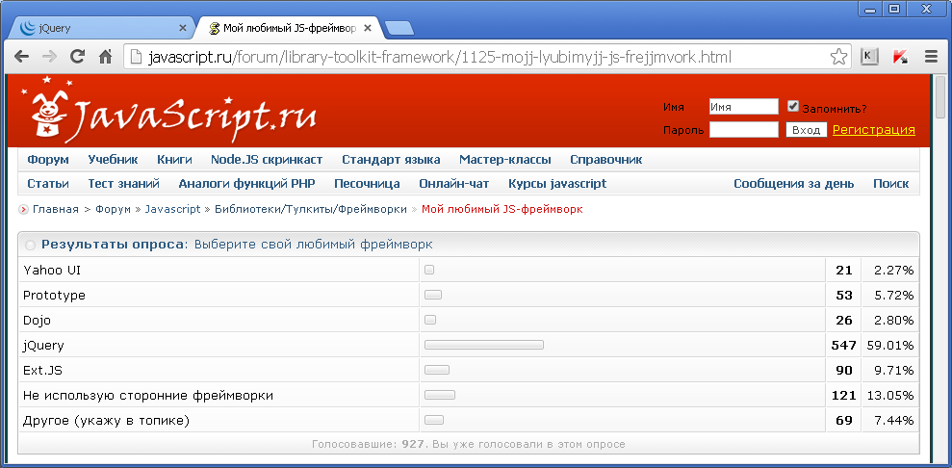

Slide 3
История
JavaScript постепенно выходит на передний план, поддержка языка отличается от браузера к браузеру, появление библиотек упростило процесс разработки приложений
Создана Джоном Ресигом
Библиотека jQuery – кроссбраузерная, предоставляет набор базовых функций, одинаково работающих во всех браузерах
Впервые опубликована в 2006 году
http://jquery.com
Для создания RIA-приложений
(Rich Internet Application)

Slide 4
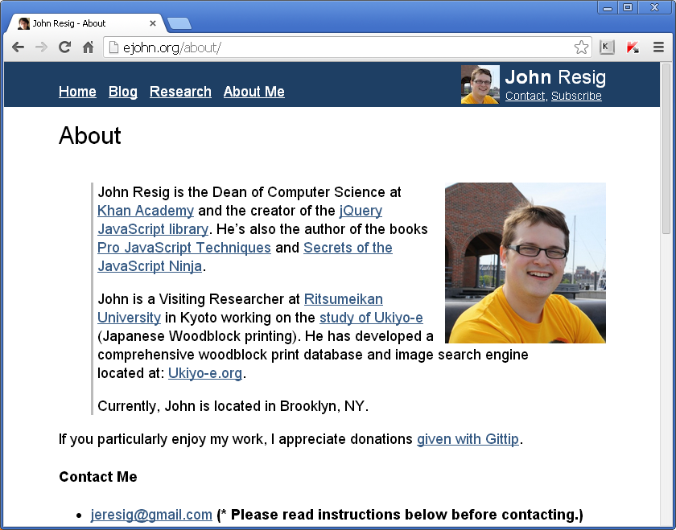

Slide 5
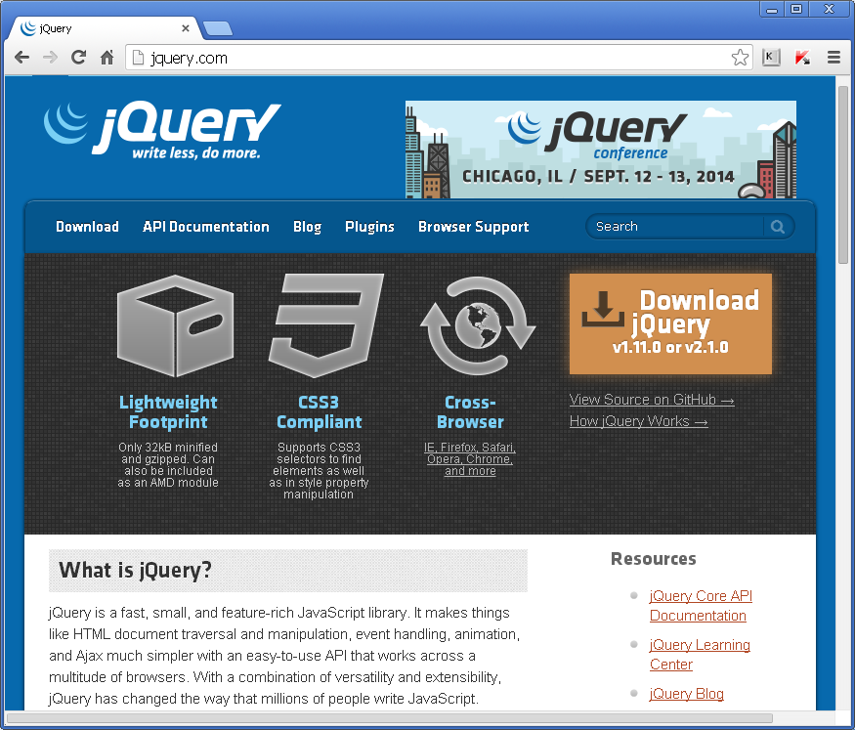
http://jquery.com

Slide 6
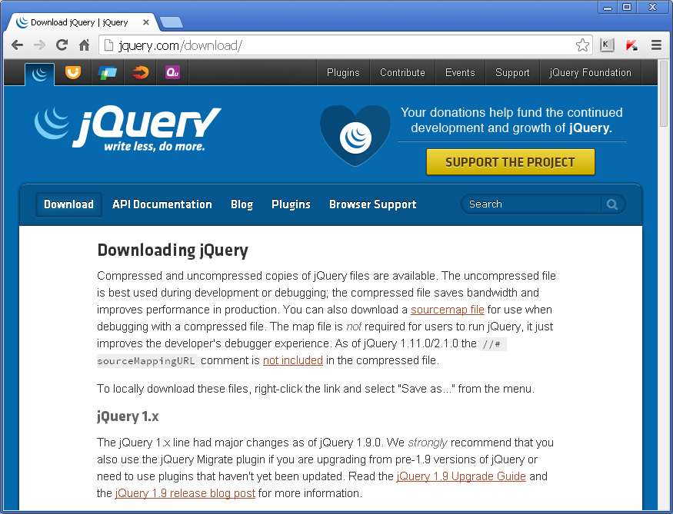

Slide 7
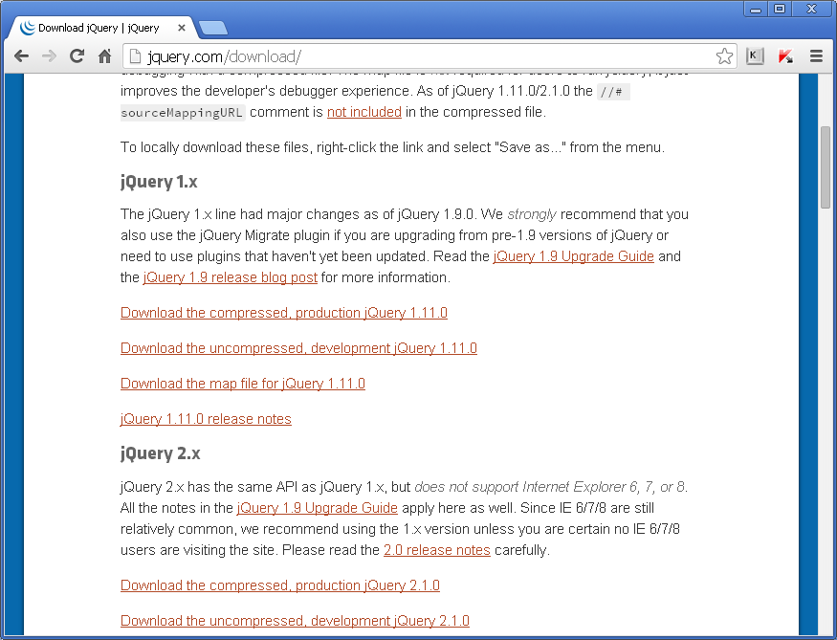

Slide 8
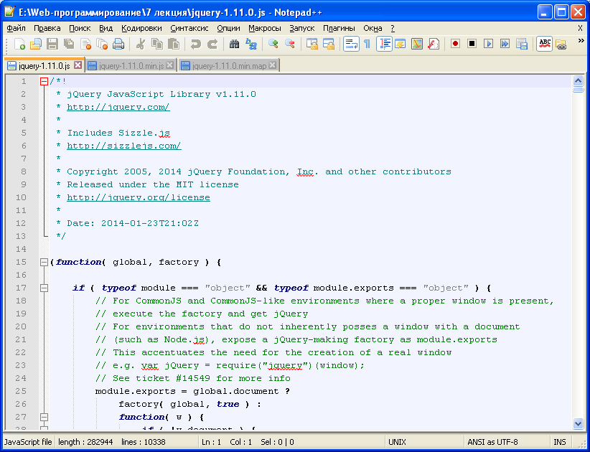
Варианты файлов
Полный вариант jquery.js (276К)

Slide 9
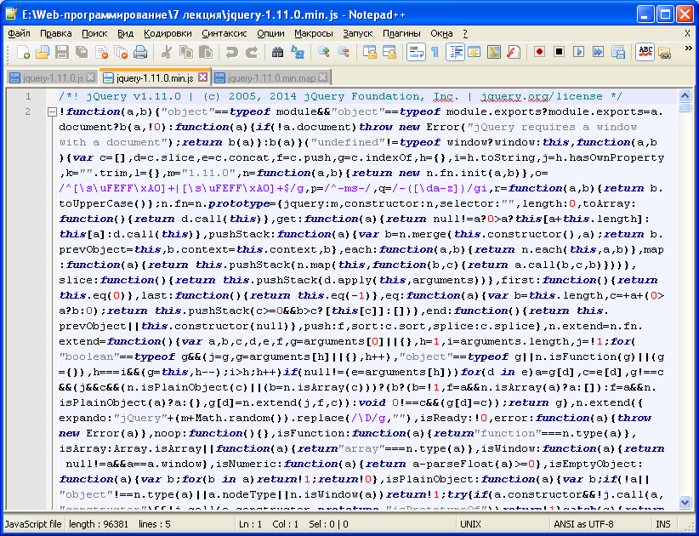
Варианты файлов
Сжатый вариант jquery.min.js (94К)

Slide 10
Подключение
<head>
<script type="text/javascript"
src="jquery-X.X.X.min.js"></script>
</head>
<head>
<script type="text/javascript"
src="http://code.jquery.com/jquery-latest.js"></script>
</head>

Slide 11
API – Интерфейс программирования приложений
(Application Programming ​Interface)
jQuery Core
Selectors
Attributes
Traversing
Manipulation
CSS
Events
Effects
Ajax
Utilities

Slide 12
Начальные требования
HTML
CSS
JavaScript

Slide 13
Назначение jQuery
"write less, do more"
jQuery – небольшого размера библиотека JavaScript, фокусирующаяся на взаимодействии JavaScript и HTML, позволяет легко получать доступ к любому элементу DOM, обращаться к атрибутам и содержимому элементов DOM и манипулировать ими, предоставляет удобный API для работы с AJAX
Javascript Document.getElementByld ("divl").innerHTML = "Новый текст";
jQuery $("#divl").html("Новый текст");
jQuery содержит:
HTML/DOM manipulation
CSS manipulation
HTML event methods
Effects and animations
AJAX
Utilities
Дополнительно jQuery позволяет использовать plugins для решения многих других задач

Slide 14
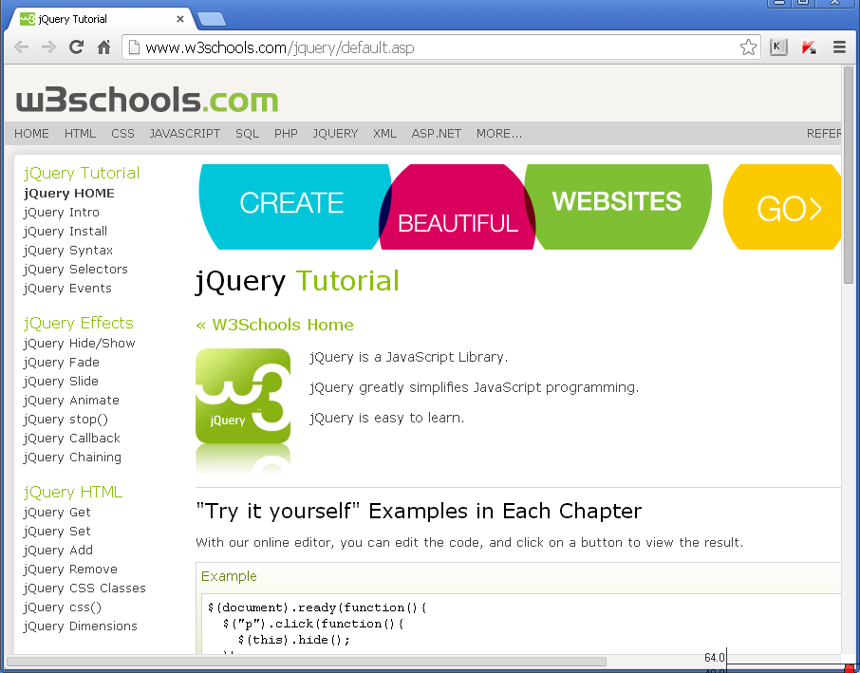

Slide 15
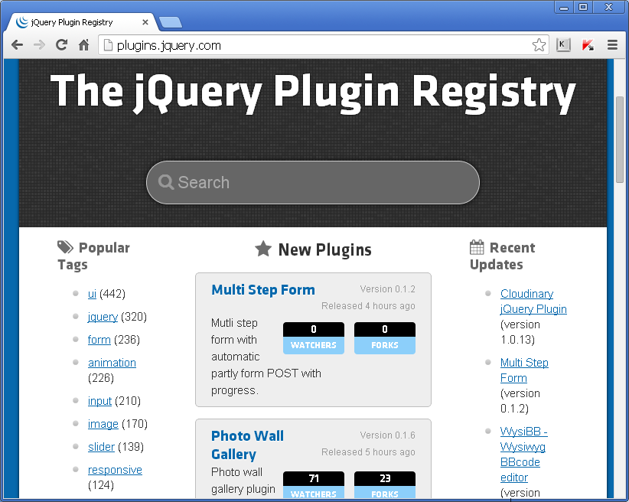

Slide 16
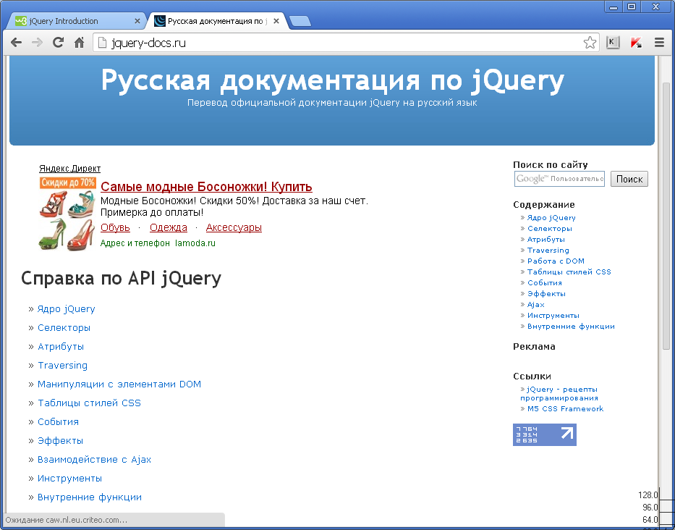


Slide 17
jQuery Core
Функция jquery(…)
Сокращенный вариант вызова $(…)
Функция для доступа к возможностям библиотеки
Функция вызывается всеми методами jQuery
Функция возвращает список объектов, над которым определены все доступные jQuery-функции
Позволяет работать с любыми объектами (существующими на странице и созданными динамически) так, как будто это одни и те же элементы, уже существующие на странице.
  $(html)
  $(elements)
  $(expression[, context])
  $(callback)

Slide 18
Выбор элемента по значению id
<head>
<script type="text/javascript" src="jquery-1.9.1.min.js"></script>
<script>
function change()
{
$('#paragraph').toggleClass('red');
}
</script>
<style>
.red{background-color:#ff0000}
</style>
</head>
<body>
<p id=paragraph onclick=change()>Текст</p>
</body>

Slide 19
$(html)
Позволяет создать html-элементы «на лету» из «чистого» HTML.
Например, можно создать элемент div, содержащий абзац с текстом «Append to» и добавить его к элементу с id="body”
my_div = $("<div><p>Append to</p></div>"); my_div.appendTo("#body");
Или
$("<div><p>Append to</p></div>").appendTo("#body");
Элемент до отработки скрипта:
<div id="body"></div>
Элемент после отработки скрипта:
<div id="body"><div><p>Append to</p></div></div>

Slide 20
$(elements)
Позволяет добавить функциональность jQuery к уже существующим элементам страницы (к элементам из объектной модели документа)

Slide 21
$(elements)
<html><head>Подключение jQuery</head><body>
<form id="myForm">
<input type=text value=HTML>
</form>
<script type="text/javascript">
$(document.body).css( "background-color", "yellow" );
$(myForm.elements ).hide();
</script>
</body></html>

Slide 22
$(expression[, context])
Первый параметр – выражение, которое позволит jQuery найти элемент на странице
Второй параметр определяет область поиска (по умолчанию поиск выполняется на всей странице)
$("script"); поиск всех элементов script
$("ul > li"); поиск li, входящих в ul
$("input:checkbox", document.myForm);
поиск checkbox, входящих в первую форму
$("#myForm"); элементы с id=myForm
$("#myForm > p.red");
…

Slide 23
$(callback) или $(document).ready()
JavaScript часто использует событие window.onload
Событие вызывается после того, как документ полностью загрузился в окно браузера
Вызываемый в обработчике этого события код не сработает, пока не загрузятся все изображения и т.п. на странице
jQuery позволяет выполнить код в тот момент, когда доступна объектная модель документа (полностью загружен исходный код страницы, но, возможно, не загружено мультимедийное содержимое
Для этого используется метод .ready():

Slide 24
$(document).ready()
$(document).ready
(
function()
{ /* ... */}
);
Или $(fn)
$(
function()
  {/* ... */}
  );
В качестве аргумента в .ready() передается функция, которая будет выполнять необходимые действия

Slide 25
$(document).ready()
$(document).ready
(
function()
{$("a").append("<span>(добавляемый текст)</span>");
}
);
ко всем ссылкам на странице добавляется текст

Slide 26
$(document).ready()
Подключение jQuery
<script>
$(document).ready(
function()
{
$("a").append(" <span>(ссылка на сайт университета)</span>");
}
);
</script>
</head>
<body>
<ul>
<li><a href="www.nstu.ru">НГТУ</a>
<li><a href="www.nsu.ru">НГУ</a>
</ul>
</body>

Slide 27
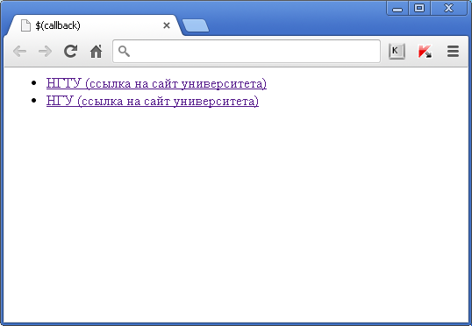
$(document).ready()

Slide 28
$(document).ready()
<style> .red {color:red} </style>
Подключение jQuery
<script>
$(document).ready(init);
function init()
{
$("p.red").css("background-color", "#00ff00");
alert('Прочие действия');
}
</script>
</head>
<body>
<ul>
<li><p class=red>НГТУ</p>
<li><p>НГУ</p>
</ul>
</body>

Slide 29
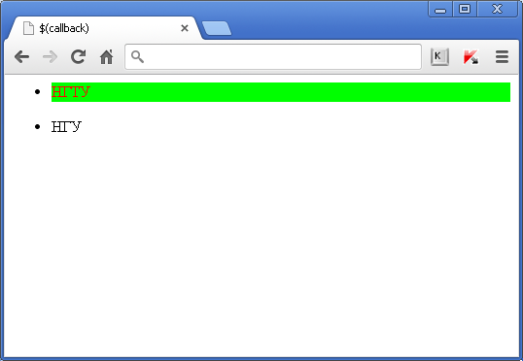
$(document).ready()

Slide 30
Effects (основные)
show( )
Отображает спрятанные элементы
show( speed, callback )
Отображает спрятанные элементы с анимацией
hide( )
Прячет элементы
hide( speed, callback )
Прячет элементы с анимацией
toggle( )
Переключает соответствующие элементы
toggle( switch)
Переключает соответствующие элементы с указанием нового значения
toggle( speed, callback )
Переключает соответствующие элементы с анимацией

Slide 31
Effects (скольжения)
slideDown( speed, callback )
Раскрывает элемент с эффектом скольжения
slideUp( speed, callback )
Закрывает элемент с эффектом скольжения.
slideToggle( speed, callback )
Переключает видимость элементов с эффектом скольжения

Slide 32
Effects (растворения)
fadeIn( speed, callback )
Изменяет прозрачность элемента
fadeOut( speed, callback )
Изменяет прозрачность элемента до 0
fadeTo( speed, opacity, callback )
Изменяет прозрачность элемента до указанного значения

Slide 33
Effects (анимации)
Замена технологии Flash
animate( params, duration, easing, callback )
Создает настраиваемую анимацию для визуальных эффектов
  params – свойства, которые участвуют в анимации в виде пар {ключ: значение}
  Например: {height: “show”} или {opacity: 50, width: 100, height: 200}.
  duration – продолжительность в миллисекундах.
  easing – замедлениие анимации (замедляется к концу, “easein” или ускоряется, “easeout”)
  callback – функция, которая будет вызвана после завершения анимации

Slide 34
Effects (анимации) animate.html
<html>
<head>Подключение jQuery </head>
<body>
<div id=mydiv style="background-color:magenta; height:300; width:300"></div>
<script>
$("#mydiv")
.animate({height: "hide"}, "slow")
.animate({height: "show"}, "slow");
</script>
</body>
</html>

Slide 35
Примеры ex1.html
<script type="text/javascript">
$(document).ready(
function()
{
$(".btn-slide").click(function()
{
$("#panel").slideToggle("slow");
});
}
);
</script>
После щелчка на ссылке панель с id=«panel» выдвигается/прячется

Slide 36
Примеры ex2.html
<script type="text/javascript">
$(document).ready(function()
{
$(".pane .delete").click(function(){
$(this).parents(".pane").animate({ opacity:
'hide' }, "slow");
});
});
</script>
После щелчка на изображении <img class=«delete»>, находится родительский элемент <div class=«pane»> и его прозрачность будет медленно изменяется от opacity= 1.0 до opacity=hide

Slide 37
Примеры ex3.html
<script type="text/javascript">
$(document).ready(function(){
$(".run").click(function(){
$("#box").animate({opacity: "0.1", left: "+=400"}, 1200)
.animate({opacity: "0.4", top: "+=160", height: "20", width: "20"}, "slow")
.animate({opacity: "1", left: "0", height: "100", width: "100"}, "slow")
.animate({top: "0"}, "fast")
.slideUp()
.slideDown("slow")
return false;
});});
</script>

Slide 38
Примеры ex4.html
<script type="text/javascript">
$(document).ready(function(){
$("h2").append('<em></em>')
$(".thumbs a").click(function(){
var largePath = $(this).attr("href");
var largeAlt = $(this).attr("title");
$("#largeImg").attr({ src: largePath, alt: largeAlt });
$("h2 em").html(" (" + largeAlt + ")"); return false;
});
});
</script>

Slide 39
Примеры ex5.html
Добавляется тег <em> в заголовки <h2>.
По щелчку на изображения с <p class=thumbs> выполняются следующие действия:
  значение атрибута «href» сохраняется в переменной «largePath»
  значение атрибута «title» сохраняется в переменной «largeAlt»
  в элементе <img id=«largeImg»> заменяется значение атрибута «scr» и «alt» значениями из переменных «largePath» и «largeAlt»
  элементу присваивается «h2 em» значение из «largeAlt»

